Slide 1

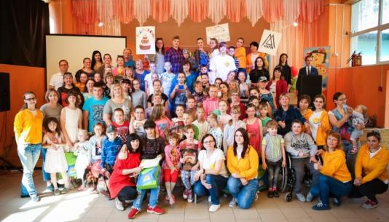
Социальный проект совместной творческой деятельности детей с ограниченными возможностями здоровья,
их родителей (законных представителей), педагогов и волонтеров Фестиваль доброго творчества
«Академия добра»

Slide 2

Цель проекта:
Развитие творческих способностей 200 детей с ограниченными возможностями здоровья города Липецка через взаимодействие с родителями, социальными партнерами посредством организации и проведения мастер-классов, интерактивных программ выездного трех-дневного Фестиваля в период с сентября 2021 по июнь 2022 года.
Актуальность и социальная значимость проекта:
Социальный проект совместной творческой деятельности детей с ограниченными возможностями здоровья, их родителей (законным представителей), педагогов и волонтеров Фестиваляьдоброго творчества «Академия добра» (далее – Проект) поможет детям с ОВЗ и волонтерам провести правильно организованный познавательный досуг, больше узнать о разных праздниках и самим принять в них участие, а изготовленные на мастер-классах небольшие подарки могут стать добрыми сюрпризами для родных и близких, а также для друзей.
Учитывая естественную потребность детей и подростков в игре, общении, приключениях, романтике, организация познавательного отдыха и проведение праздников для детей с ОВЗ и их родителей является актуальной, а формат выездного фестиваля способствует большему сплочению семьи, воспитывающей особого ребенка.
Проект является логическим продолжением, ранее реализованных проектов Фестиваля доброго творчества: («Фестиваль доброго творчества» (2011), «Лучики добра» (2012), «Олимпийские каникулы» (2013), «На пяти холмах» (2014), «Литературная академия» (2015), «КинОлетО» (2016), «Экотур 2017» (2017), «Семейные каникулы» (2018), «Азбука профессий» (2019).
Фестиваль − это новое социальное окружение, яркие впечатления, новые открытия для ребенка и его близких.
Фестиваль помогает вовлечь детей с ОВЗ в разработку и реализацию своих собственных идей и проектов, дает возможность самовыражения, создает условия для получения новых знаний. Вот уже на протяжении почти десяти лет, ежегодно Фестиваль объединяет более 120 участников: детей и родителей, педагогов и волонтеров.
Данные проекты разработаны для целевых групп: дети, находящиеся в трудной жизненной ситуации и дети с ОВЗ, а участие волонтеров в реализации данных проектов способствует решению задач Десятилетия детства по улучшению качества жизни детей и семей с детьми с ОВЗ.

Slide 3
Актуальность и социальная значимость проекта:
Мероприятия, проводимые при реализации проектов, позволяют обеспечить равные возможности для детей с отклонениями в развитии, создать условия для их успешной социализации. Привлечение здоровых детей к работе с детьми с ОВЗ позволяет привить школьникам терпимое отношение к сверстникам-инвалидам.
С каждым годом количество участников Фестиваля растет, расширяется и география. Многие из ребят, которые побывали на Фестивалях, теперь посещают творческие объединения ЦРТ «Левобережный», принимают активное участие в массовых мероприятиях, игровых программах и конкурсах различного уровня. Родители детей с ОВЗ теперь по-другому себя ощущают, потому что они увидели поддержку и заботу со стороны педагогического коллектива ЦРТ «Левобережный» и стали нашими активными помощниками.
На протяжении трех фестивальных дней ребята примут участие в конкурсно-игровых программах, творческих конкурсах, театрализованных шоу-программах, познавательном квесте, веселых дискотеках, тренингах и мастер-классах.
В ходе реализации Проекта осуществляется позитивное педагогическое воздействия на детей с ОВЗ с помощью таких педагогических технологий как: коллективно-творческая игра, трудовая деятельность, занятия спортом. Положительными результатами является:
- формирование интереса детей и подростков к собственному здоровью, приобретение навыков ведения здорового образа жизни;
развитие детской самостоятельности, лидерских и организаторских качеств, обогащение социального опыта;
повышение творческой активности детей путем вовлечения их в социально-значимую деятельность;
- получение участниками Проекта новых знаний, умений и навыков, расширение кругозора;
- развитие толерантности, творческих, познавательных, коммуникативных способностей детей и подростков.

Slide 4
Актуальность и социальная значимость проекта:
В рамках реализации Проекта организованные праздники и мероприятия дадут возможность детям с ОВЗ и детям-инвалидам почувствовать себя равноправными членами общества, возможность не только раскрыть свои творческие способности, но и стать непосредственным участником общего дела. Включение в социальную среду помогает «особым» детям овладеть комплексом социальных ролей, норм и правил общежития, преодолеть чувство отверженности, а радость, полученная от праздника, поднимает настроение, создает положительный настрой, что очень важно. Обязательным условием проведения праздников для детей с ОВЗ является создание теплой, творческой атмосферы. Участие в интересных мастер-классах и отрядных делах способствует получению новых знаний и развитию творческих навыков.
Для родителей (законных представителей) участие в тренингах и мастер-классах будет способствовать получению психологической помощи, советов и рекомендаций, а также возможность для отдыха, оздоровления, да и просто для обмена опытом в комфортной обстановке. Многие родители детей с ОВЗ сами являются людьми с ограниченными возможностями здоровья и тоже нуждаются в помощи. У таких родителей наблюдается хроническая усталость и эмоциональное выгорание, а атмосфера праздника, веселья и радости поможет решить эти задачи, и окажет положительное воздействие на эмоциональный настрой, доброжелательность и позитив.

Slide 5

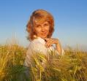
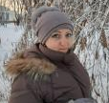
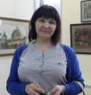
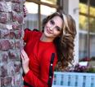
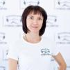
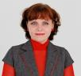
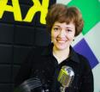
Команда проекта:
Ханеня Татьяна Владимировна–руководитель проекта. Опыт реализации социально-значимых проектов: семейный фестиваль
«Счастливы вместе» (2017-2020), социально-значимый проект "Академия мудрого родителя" (2019), семейный
образовательный проект "Моя счастливая семья" (2019), семейный социально-образовательный проект "Счастливы вместе" (2019).
Чубарова Светлана Владимировна - руководитель мастерской "Ларчик". Педагог дополнительного образования. Победитель областного конкурса “Сердце отдаю детям”, 2010. Победитель городского конкурса “Лидеры дополнительного образования”, 2010. Обладатель почётной грамоты Министерства образования и науки РФ, 2020.
Шкредюк Екатерина Васильевна – с 2011года – автор и организатор Фестиваля доброго творчества для детей с ОВЗ и их родителей.
Обладатель премии им. С.А. Шмакова, 2014. Почётная грамота министерства просвещения РФ, 2019.
Гахова Анна Владимировна - руководитель мастерской "Ларчик". Педагог дополнительного образования, руководитель творческого объединения «Мир твоими руками». Победитель городского конкурса «Сердце отдаю детям» (2020). Является куратором культурно-образовательного проекта «Неделя Православной культуры».
Арбузова Мария Вячеславовна – руководитель спортивно-танцевальной мастерской. Награждена почётной грамотой Управления образования и науки Липецкой области (19.08.2013). Волонтер Фестиваля доброго творчества для детей с ОВЗ и их родителей с 2010 года., фестиваля «Счастливы вместе» с 2018 года.
Брыксина Екатерина Игоревна - руководитель спортивно-танцевальной мастерской. Педагог дополнительного образования, руководитель студии танца «Катюша».
Волонтер социального проекта «Счастливы вместе» (2018-2020).
Будюкина Юлия Владимировна – педагог дополнительного образования (ЦРТ «Левобережный»), куратор 10 выездных Фестивалей доброго творчества.
Победитель областного конкурса “Сердце отдаю детям”, 2010. Победитель городского конкурса “Сердце отдаю детям”, 2010.
Милютинская Софья Николаевна. Главный редактор газеты «Золотой ключик». Руководитель волонтеров, работающих с детьми в нашем проекте.
Волонтер социальных проектов «Счастливы вместе» (2018-2020), «Желтая собака – мой лучший друг», «С лучшими друзьями», «Фестиваль доброго творчества».

Slide 6
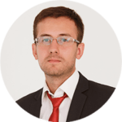
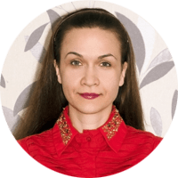
Команда проекта:
Проскуряков Михаил Юрьевич – педагог-организатор ЦРТ «Левобережный», информационная поддержка Фестиваля доброго творчества и автор всех видеороликов о Фестивале доброго творчества с 2011 по 2019 год.
Климова Ксения Александровна – социальный педагог ЦРТ «Левобережный», куратор 3 выездных Фестивалей доброго творчества.

Slide 7
Задачи:
- приобщить ребят к творческим видам деятельности;
- формировать у детей навыки общения и толерантности, умения в любом коллективе быть принятым и уважаемым;
- развить творческие способности, мышление, фантазию;
- организовать среду, предоставляющую ребенку возможность для самореализации в индивидуальном и личностном потенциале;
- развивать смелость, уверенность в себе и своих силах.
Место реализации
проекта:
МАУ ДЗОЛ «Орлёнок» (адрес: Липецкая область, Грязинский район, территория Плехановского лесничества, квартал 55)
- дети с ограниченными возможностями здоровья в возрасте от 5 до 18 лет, являющиеся учащимися учреждений дошкольного, общего и дополнительного образования города Липецка, ;
родители (законные представители), многие из которых также являются людьми с ограниченными возможностями здоровья ;
- квалифицированные специалисты, реализующие аналогичные проекты ежегодно. Это педагогические работники ЦРТ «Левобережный», которые разрабатывают сценарии основных мероприятий, подготавливают с детьми и родителями творческие номера и постановки, проводят данные мероприятия, разрабатывают и проводят мастер-классы, организуют информационную поддержку Фестиваля (до 20 человек), педагоги дополнительного образования учреждений дополнительного образования города Липецка.
Помощь и поддержку в проведении Фестиваля оказывают волонтеры, из числа учащихся Центра, которые проводят массовые мероприятия и мастер-классы.
Участники проекта:

Slide 8
Подготовительный этап:
Размещение анонса о проведении проекта в социальных сетях и сайтах партнеров (сентябрь 2021);
Формирование базы участников (сентябрь 2021);
- Поведение мастер-классов и интерактивных программ (сентябрь 2021-май 2022).
Основной этап:
Проведение выездной мини-смены Фестиваля доброго творчества «Академия добра» (июнь 2022)
Заключительный этап:
Рефлексия участников проекта;
анкетирование;
размещение пост-релизов.

Slide 9
Предполагаемые результаты
Для детей с ОВЗ и волонтеров, из числа учащихся ЦРТ «Левобережный»:
- развитие лидерских и организаторских качеств;
- приобретение новых знаний, развитие творческих способностей, детской самостоятельности;
- обогащение социального опыта;
- получение участниками Проекта новых знаний, умений и навыков индивидуальной и коллективной творческой и трудовой деятельности, социальной активности;
- развитие творческих, познавательных, коммуникативных способностей и толерантности;
- умение анализировать и корректировать собственную деятельность и деятельность временного детского коллектива;
- формирование патриотических идеалов у детей и подростков;
- получение положительного эмоционального отклика от совместной деятельности;
- повышение творческой активности детей путем вовлечения их в социально-значимую деятельность, личностный рост участников Фестиваля.

Slide 10
Предполагаемые результаты
Для родителей (законных представителей):
- возникновение у родителей (законных представителей) интереса к процессу развития ребенка, желание и умение видеть маленькие, но важные для ребенка, достижения;
- участие родителей (законных представителей) в коррекционно-образовательном процессе ребенка с пониманием значимости этого для их ребенка;
- развитие чувства удовлетворенности от успешного применения своих знаний в воспитании и развитии ребенка;
- обмен опытом семейного воспитания и традиций;
- повышение педагогической культуры родителей (законных представителей);
- поиск новых форм взаимодействия педагогов с родителями (законными представителями);
- повышение активности родителей (законных представителей) в вопросах сотрудничества со специалистами учреждения;
- желание участвовать в психолого-педагогических мероприятиях (клубные занятия, психологические тренинги, консультации т.д.);
- расширение круга общения среди родителей учащихся учреждений дополнительного образования.
Данный Проект поможет, с одной стороны развлечься, снять физическое и психическое напряжение и проявить себя как талант.

Slide 11
Рабочий план реализации Проекта
Сентябрь-май | Мастер-классы (10 мастер-классов прикладного творчества)
 | Интерактивные и игровые программы (5 программ)
Июнь (7-10 июня) | Выездная мини-смена Фестиваля доброго творчества «Академия добра»
7 июня | Заезд Расселение Разделение на отряды Игры на знакомство Творческие мастер-классы Фотосессия от фотографов Церемония открытия смены Дискотека Огонек
8 июня | Зарядка Творческие мастер-классы Квест Конкурсная программа «Мои таланты» Вечерняя интерактивная программа Дискотека Огонек

Slide 12
Рабочий план реализации Проекта
9 июня | Зарядка Творческие мастер-классы Интерактивная программа на улице Конкурс рисунков на асфальте Ярмарка Вечерняя интерактивная программа Дискотека Огонек
10 июня | Зарядка Творческие мастер-классы Закрытие смены Рефлексия Отъезд

Slide 13

Информационное
сопровождение проекта
Освещение Проекта в целом и его ключевых мероприятий в СМИ, соцсетях.
Таблица информационных партнёров проекта:
Официальная страница сайта ЦРТ «Левобережный» http://levber48.ru | Анонсы мероприятий, пост-релизы
Группа ЦРТ «Левобережный» ВКонтакте https://vk.com/levber | Анонсы мероприятий, пост-релизы
Группа «Фестиваль доброго творчества» ВКонтакте https://vk.com/dobro_festival48 | Анонсы мероприятий, пост-релизы
Официальные страницы в профильных группах Центра социальных инициатив «Маяк» https://vk.com/nkomayak | Анонсы мероприятий, пост-релизы
Липецкая областная детская газета «Золотой ключик» https://vk.com/mygoldkey | Публикации
Официальные страницы партнеров в сети интернет (сайты, профильные группы) | Пост-релизы
ЦСИ «Максимум» | Пресс-релизы и пост-релизы
Lipetskmedia.ru http://www.lipetskmedia.ru | Пост-релизы

Slide 14

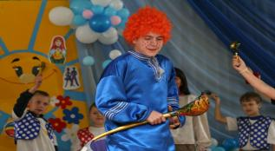
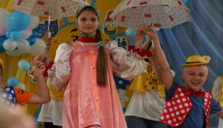

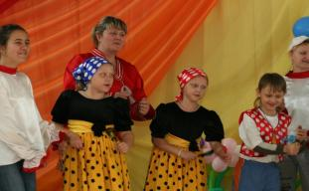
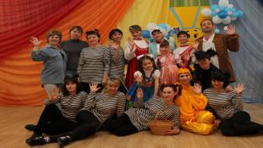
Фестиваль доброго творчества «Лучики добра» (2012)

Slide 15

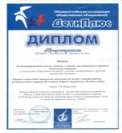
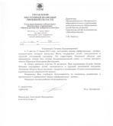
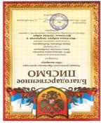
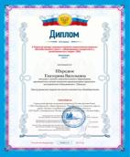
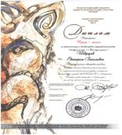
Проект принял участие и стал победителем различных конкурсов областного и Всероссийского уровня:
- победитель областного конкурса на получение субсидий администрации Липецкой области (направление деятельности − общественная деятельность в области образования, просвещения, науки, культуры, искусства, здравоохранения, профилактики и охраны здоровья граждан, пропаганда здорового образа жизни, улучшения морально-психологического состояния граждан, физической культуры и спорта и содействие указанной деятельности) (2012);
- грант в номинации – Развитие гражданских инициатив, направленных на создание комфортной городской среды;
- победитель областного смотра-конкурса «Доброволец года 2012», в номинации «Социальный проект»;
- лауреат Всероссийского конкурса программ и научно-методических разработок «Наука и практика обеспечения детского и молодежного отдыха XVII Форума организаторов отдыха и оздоровления детей «Стратегия развития отдыха – 2020!» (2012);
- лидер Общероссийской Акции «Добровольцы − детям» среди 75 регионов РФ(2012);
- победитель II Открытого конкурса социально - психолого-педагогических проектов «Возлюби ближнего своего…» (формирование толерантности у детей/юношества к людям с ОВЗ) (2013);
- победитель Всероссийского профессионального конкурса инновационных проектов «Мир отдаю детям!» АНО ЦДО г. Санкт Петербург (2013).
- победитель II степени II Всероссийского командно методического конкурса «Мой лучший конспект - 2013» (методическая разработка сценария церемонии открытия Фестиваля доброго творчества «Лучики добра» (2013 )

Slide 16

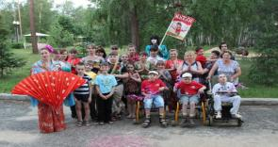
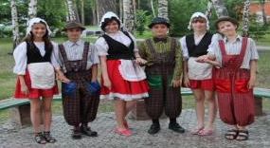

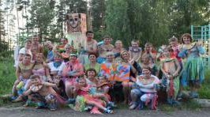
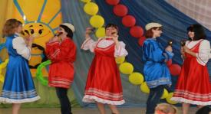
Фестиваль доброго творчества «Олимпийские каникулы» (2013)
❐ Сборная команда Китая
❐ Сборная команда Германии
❐ Сборная команда Эфиопии
❐ Сборная команда России

Slide 17
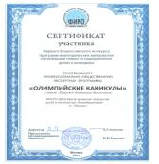
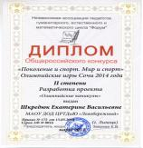
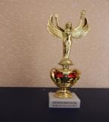
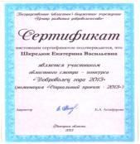
Проект совместной творческой деятельности детей с ОВЗ, родителей, воспитанников и педагогов ЦРТДиЮ «Левобережный» Фестиваль доброго творчества «Олимпийские каникулы» принял участие и стал победителем различных конкурсов областного и Всероссийского уровня:
победитель областного конкурса на получение субсидий администрации Липецкой области на поддержку и развитие СО НКО (Социально ориентированных некоммерческих организаций), став частью проекта «Помощь рядом» АНО Центр психического развития «Мир детства и семьи» (2013);
победитель областного смотра-конкурса «Доброволец года 2013» в номинации «Социальный проект» (2013);
участник городского конкурса на получение муниципального социального гранта (2013);
участник Первого Всероссийского конкурса программ и методических материалов по организации отдыха и оздоровления детей и молодежи (2013);
победитель Общероссийского конкурса «Поколение и спорт. Мир и спорт. Олимпийские игры Сочи 2014 года» (2014).

Slide 18

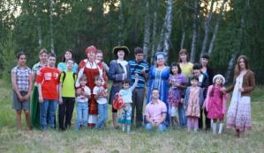
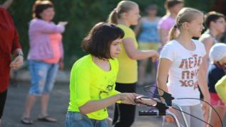
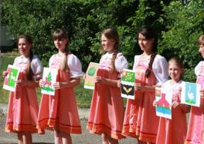
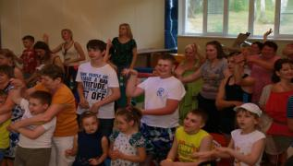

Фестиваль доброго творчества «На пяти холмах» (2014)

Slide 19
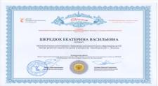



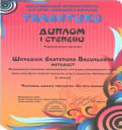



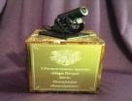
Социальный проект совместной творческой деятельности детей с ОВЗ, их родителей, учащихся и педагогов ЦРТДиЮ «Левобережный» Фестиваль доброго творчества «На пяти холмах» (2014) принял участие и стал победителей профессиональных конкурсов:
лауреат II степени Общероссийского конкурса методических разработок и внеклассных мероприятий педагогов и обучающихся «Педагогическое мастерство» (информационно методический центр Сибирского Федерального округа Российской Федерации) в номинации «Педагогические проекты» (2014);
победитель I степени Всероссийского конкурса междисциплинарных проектов и программ «Культура и традиции моей Малой Родины» «Центр профессиональных инноваций (ООО «Новые идеи») (2014);
победитель I степени V Международного творческого конкурса «Мастер слова» сайт конкурсов «Мир одаренных людей» г. Оренбург в номинации «Педагогические проекты» (2014);
победитель I степени. Интернет - конкурса детского, молодежного творчества «Талантико» в номинации «Педагогические проекты» (2014);
участник Второго Всероссийского конкурса программ и методических материалов организации отдыха и оздоровления детей и молодежи (Федеральное государственное автономное учреждение «Федеральный институт развития образования») в номинации «Лучшая программа организации отдыха и оздоровления детей 2014 года»;
победитель I степени III Всероссийского творческого конкурса «Интеллектуал» в номинации «Разработка педагогического проекта» (2015);
победитель I степени Всероссийского конкурса профессионального мастерства «Лучший педагог 2015 года» в номинации – «Педагогический проект»;
победитель I Региональной премии «Парк Петра» в номинации «Благодеяние» (2015);
победитель II степени городского конкурса методических разработок педагогов дополнительного образования «Грани мастерства» в номинации «Лучшая программа летнего отдыха» (2015)

Slide 20

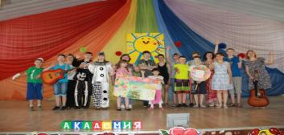
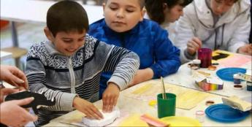

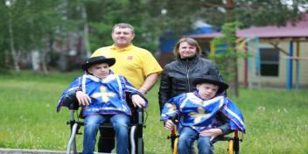
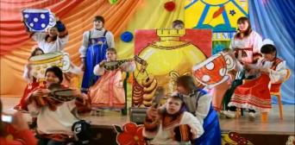
Фестиваль доброго творчества «Литературная академия» (2015)

Slide 21



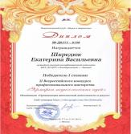
Социальный проект совместной творческой деятельности детей с ОВЗ, их родителей, учащихся и педагогов ЦРТДиЮ «Левобережный» «Литературная академия» в рамках реализации проекта Фестиваль доброго творчества (2015 г.) принял участие и стал победителей профессиональных конкурсов:
- лауреат I степени Всероссийского конкурса профессионального мастерства «Педагогическая мастерская» в номинации «Педагогический проект» (№ ДО 199-0092), (Приказ № 199 от 17.09.2015);
диплом II степени городского конкурса методических разработок педагогов дополнительного образования «Грани мастерства» в номинации «Лучшая программа летнего отдыха» (2015);
- диплом II степени городского конкурса методических разработок педагогов дополнительного образования «Грани мастерства» в номинации «Лучший сборник методических материалов» (2015);
диплом I степени городского конкурса методических разработок педагогов дополнительного образования «Грани мастерства» в номинации «Лучший сценарий праздника, мероприятия» (2015);
диплом I степени II Всероссийского конкурса профессионального мастерства «Ярмарка педагогических идей»
(номинация - Организация внеклассной деятельности и досуга «Социальный проект для детей с ОВЗ Фестиваль доброго творчества «Литературная академия» - (приказ № 273 от 21.03.2016)

Slide 22

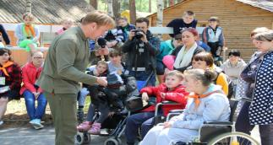

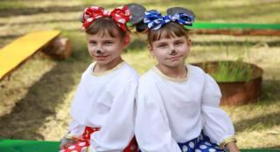
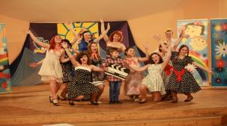
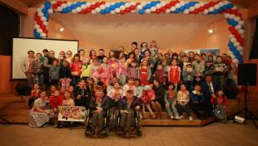

Фестиваль доброго творчества «КинОлетО» (2016)

Slide 23
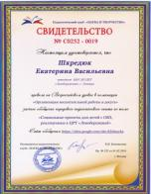



Социальный проект совместной творческой деятельности детей с ОВЗ, их родителей, учащихся и педагогов ЦРТ «Левобережный» «КинОлетО» в рамках реализации проекта Фестиваль доброго творчества (2016) принял участие и стал победителей профессиональных конкурсов и смотров:
Всероссийский уровень дистанционного обобщения передового педагогического опыта Номинация «Организация воспитательной работы и досуга» Обобщение опыта «Социальные проекты для детей с ОВЗ» (Приказ № 252 от 01.02.2016);
Гран-при социальная акция проекта «Город, где согреваются сердца» в рамках работы сетевого сообщества образовательных учреждений г. Липецка по теме: «Социальное проектирование как способ формирования экологической этики участников образовательного процесса» в контексте городской воспитательной акции «Город начинается с тебя!»;
сертификат участника областного смотра-конкурса «Доброволец года-2016» в номинации «Социальный проект» (2016);

Slide 24

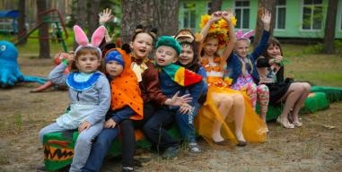
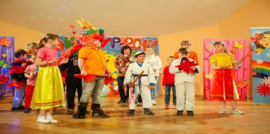

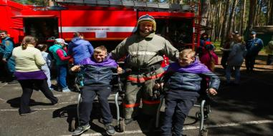
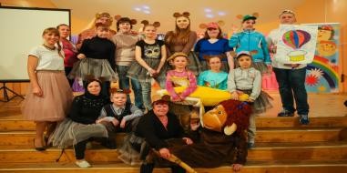
Фестиваль доброго творчества «Экотур-2017» (2017)

Slide 25
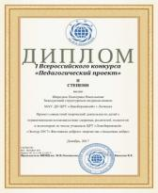



Социальный проект совместной творческой деятельности детей с ОВЗ, их родителей, учащихся и педагогов ЦРТ «Левобережный» Фестиваль доброго творчества «Экотур - 2017» принял участие и стал победителей профессиональных конкурсов:
диплом II степени Всероссийского конкурса «Педагогический проект» (2017);
- диплом II степени I Всероссийского конкурса для педагогов и обучающихся «Педагогический проект» (Всероссийский Информационно-Методический Центр им. М.В. Ломоносова «Педагогический проект» (серия ПП, № 038, приказ от 04.12.2017 № 12);
диплом I степени Всероссийского конкурса «Педагогическое мастерство» (Серия МИ-182017№0500340, приказ №340-М от «18» декабря 2017);
Диплом I степени Всероссийского конкурса «Таланты России - 2018» (Всероссийский информационно-образовательный портал «Магистр») (Приказ № 001 от 20.02.2018. Серия ЦМ № 91)
сертификат участника на ярмарке-выставке социально-психологических проектов и программ (направление «Мир вокруг меня») (Муниципальное бюджетное учреждение муниципального образования «Город Архангельск» «Городской центр экспертизы, мониторинга, психолого-педагогического и информационно-методического сопровождения «Леда») (2017);

Slide 26

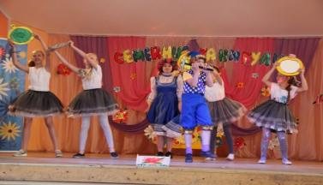



Социальный проект «Семейные каникулы» Фестиваль доброго творчества «Академия добра» (2018)

Slide 27






Социальный проект «Азбука профессий» Фестиваль доброго творчества «Академия добра» (2019)

Slide 28




Социальный проект совместной творческой деятельности детей с ОВЗ, их родителей, педагогов и волонтеров из числа учащихся ЦРТ «Левобережный» Фестиваль доброго творчества «Азбука профессий» принял участие и стал победителем профессиональных конкурсов и смотров:
- диплом II степени XV Всероссийского конкурса для педагогов и обучающихся «Педагогическое мастерство» (2020);
- диплом III степени Седьмого Всероссийского Открытого конкурса программ и методических материалов организаций отдыха детей и их оздоровления (номинация «Лучшие методические материалы (методические разработки) социально-педагогической направленности организации детского отдыха 2019 года») (2020);
- диплом III степени Седьмого Всероссийского Открытого конкурса программ и методических материалов организаций отдыха детей и их оздоровления (номинация «Лучшая инклюзивная программа организации детского отдыха и оздоровления, реализованная в 2019 году») (2020);
- сертификат участника областного конкурса «Доброволец года 2019»

Slide 29





Социальный проект «Праздник на отлично!» Фестиваль доброго творчества «Академия добра» (2019)

Slide 30

Фестиваль доброго творчества – Фестиваль добра, познания и радости
ЦРТ «Левобережный»

Slide 31






Методические сборники, пособия, журналы
Методическое пособие по организации творческой деятельности и отдыха детей с ограниченными возможностями здоровья в рамках реализации летнего социального проекта Фестиваль доброго творчества «Каникулы плюс» (2014).
- Сборник методических материалов по проведению мастер-классов в помощь педагогам дополнительного образования «Лабиринты творчества» (2014).
Методическое пособие по организации творческой деятельности и отдыха детей с ограниченными возможностями здоровья в рамках реализации летнего социального проекта Фестиваль доброго творчества «Книжное лето» (2015).
Сборник методических материалов по проведению мастер-классов в помощь педагогам дополнительного образования «Ларец идей» (2016).

Slide 32




Упоминание в СМИ:
http://www.lipetsk.ru/content/news/88695
http://www.doal.ru/node/5076
Радиопередача «Теплые встречи»
(Радио России | Липецк от 17 апреля 2019)
(https://vk.com/public113584584?w=wall-113584584_3129)

Slide 33


https://www.nnov.kp.ru/daily/26987.7/4047309/
https://mchsrf.ru/news/print/587501-master-klass-mchs-speshit-na.html

Slide 34


Упоминание в СМИ:
https://razvitie-48.ru/news/laboratoriya_bezopasnosti_prinyala_uchastie_v_festivale_dobrogo_tvorchestva_akademiya_dobra/
http://48.mchs.gov.ru/pressroom/news/item/8153729/

Slide 35



Упоминание в СМИ:
Областная детская газета «Золотой ключик» номера
№13 от 25.06.2019; №14 от 09.07.2019; №17 от 20.08.2019
http://levber48.ru/festival-dobrogo-tvorchestva-akademiya-dobra-proshel-v-mau-dzol-orlyonok/

Slide 36










Верные друзья Фестиваля
- директор организации с ограниченной ответственностью «Липецкие рейсы»
Виталий Сергеевич Игнатов;
- заместитель директора организации с ограниченной ответственностью «Липецкие рейсы» Сергей Владимирович Дюкарев;
- генеральный директор ООО «ЛВК» Ольга Вячеславовна Капустянская;
- генеральный директор ООО «Теремок», владелец сети магазинов «НаследникЪ Выжанова» Андрей Викторович Выжанов;
- генеральный директор сети фирменных магазинов «Сытый Бацька» Герман Анатольевич Боровлев;
- председатель Липецкой Региональной Общественной Организации Родителей с детьми-инвалидами по слуху «ЛипУшки» Галина Владимировна Чурсина;
- директор общества с ограниченной ответственностью «Ретро – плюс» Лариса Анатольевна Петрушенко;
- Липецкая областная общественная организация «Кинологический центр» Елена Владимировна Мищенко;
- академия детского развития Р.И.Т.А. ;
начальник отдела продаж ОАО «Компания Росинка» Александр Валерьевич Митрошин;
- МАУ ДО ЦРТДиЮ "Советский;
- ДТ «Октябрьский» г. Липецка и др.

Slide 37


